Slide 1
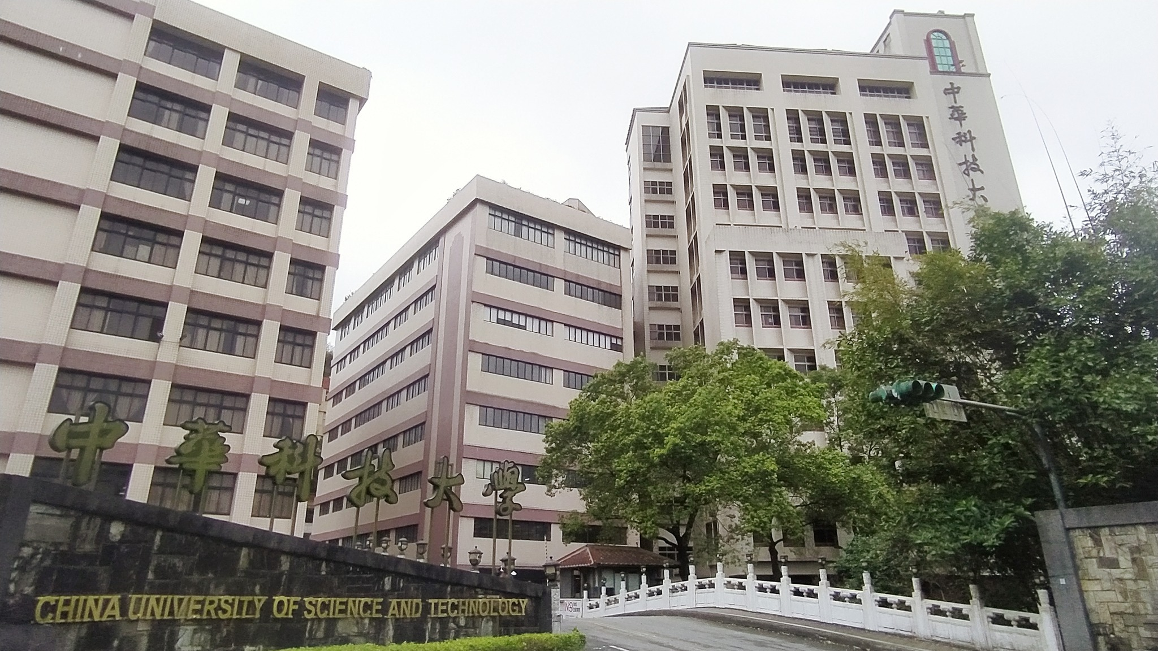
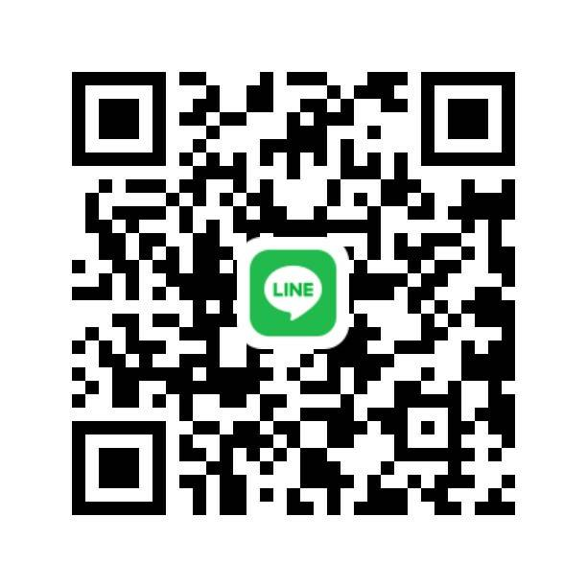
113台北上課航空電子系簡介
謝宗煌 楊宜達 副主任
研發長兼系主任

Slide 2
系學習主軸
全國唯一航空電子專業科系，為業界培育航電專業人才。
民航局術科委託檢定
正式取得：A類 B1.1類及B2類 #航空器維修工程師 術科檢定執行作業！
領先全國各大專校院 唯一獲核定成立完整術科檢定考場
中華科大學生 可在大三選讀民航局/歐盟 雙認證A類檢定證課程
中華科大學生 可直接在校內參加民航局A類 B1.1類及B2類檢定證學科及術科考試
中華科大學生 可在校內取得歐盟A類檢定證
連結1: 民航局核可術科考場(https://www.caa.gov.tw/Article.aspx?a=498&lang=1)
培育「實務型航空電子專業人才」，具設計、設備維修及檢測等航電專業能力的工程師。
德航航空維修學校推動以EASA-66為準的航電專長之課程及設備認證。
國內外電機電子相關產業鏈需求之專業、公務、交通及通訊機構
重普大.輕技職刻板印象
大學面臨整併存廢問題
冷門科系存廢問題
中後段班學校如何因應

Slide 3
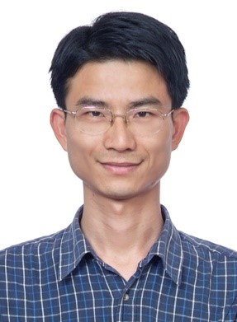
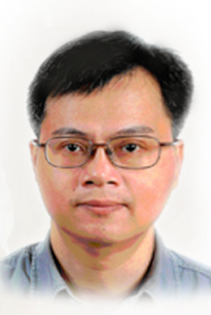
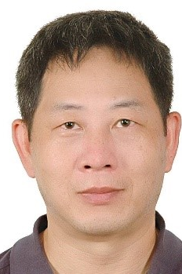
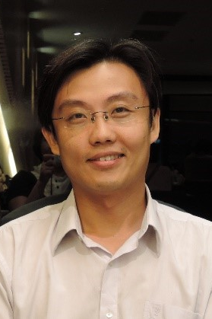
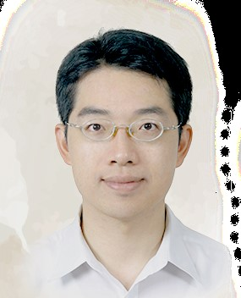
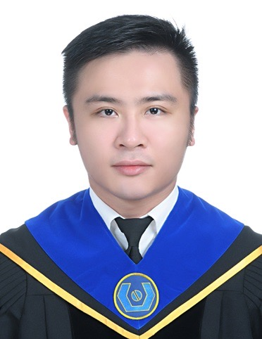
系專業重要師資
謝宗煌 副教授
研發長兼系主任
航空電氣、電子儀表
林坤成副教授
通訊/電機技師/專利師
陳世豐副教授
控制系統/國際論文審查
李代明副教授
航空/太空工程
楊宜達 助理教授
微機電/人工智慧/感測
林晏瑞 助理教授
光電/半導體/觸控面板
翁瑋崧助理教授
光電與材料科技

Slide 4
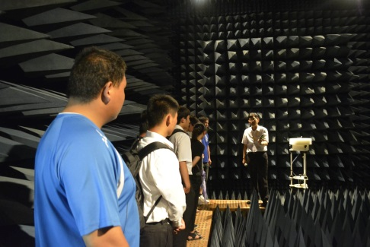
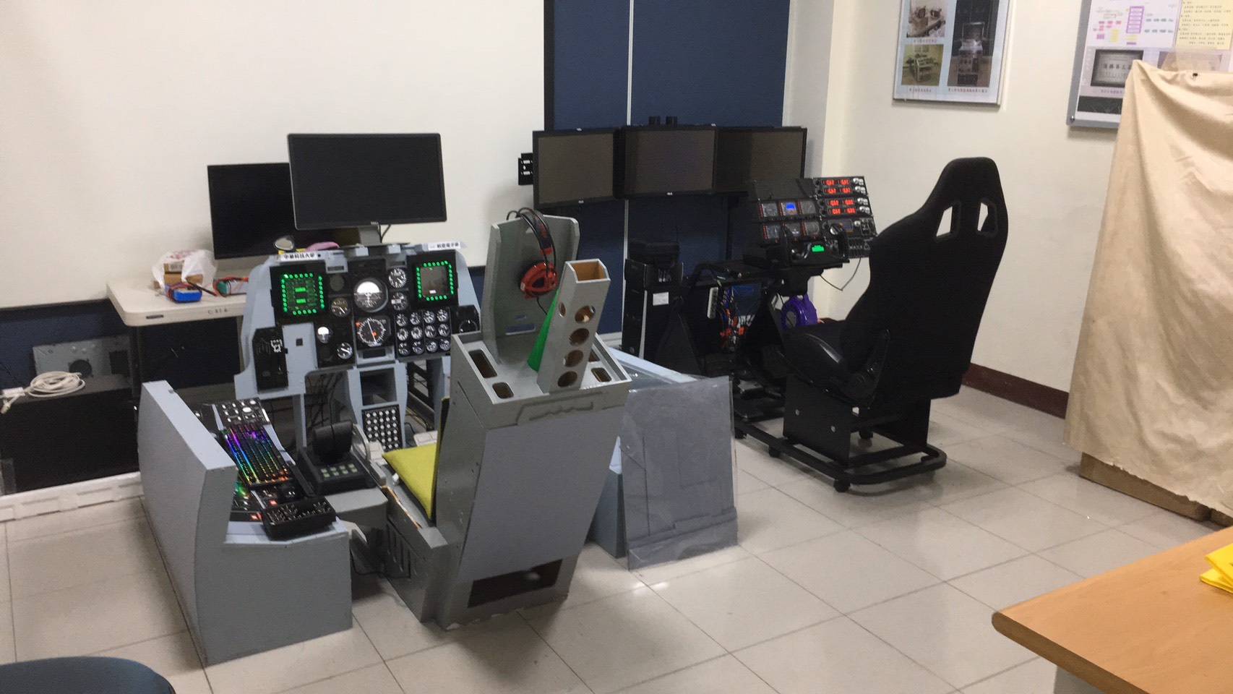
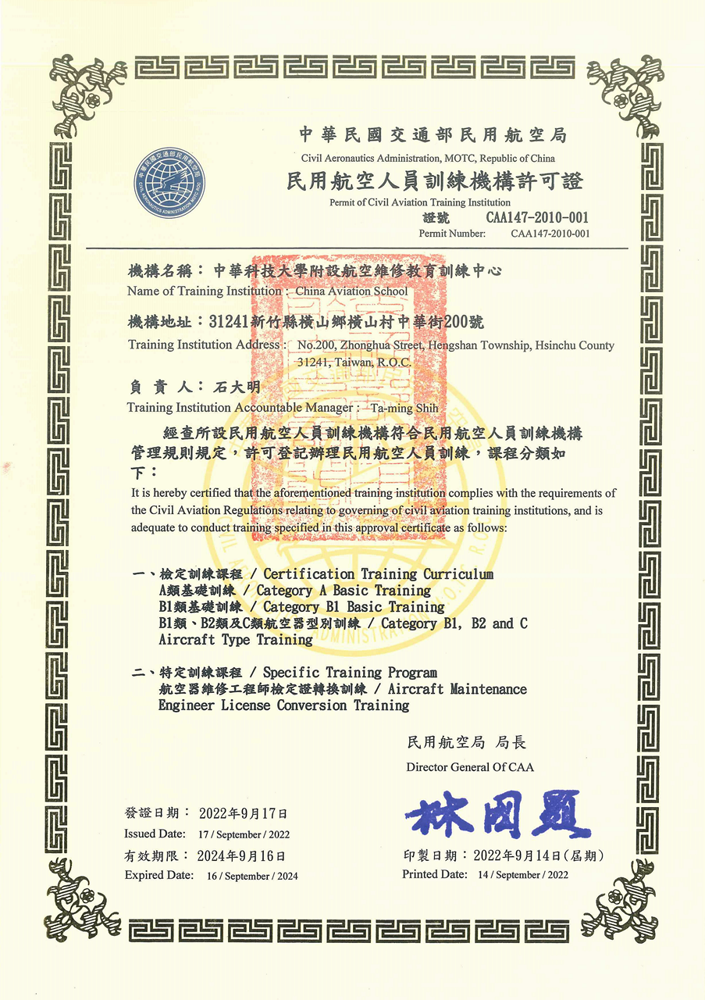
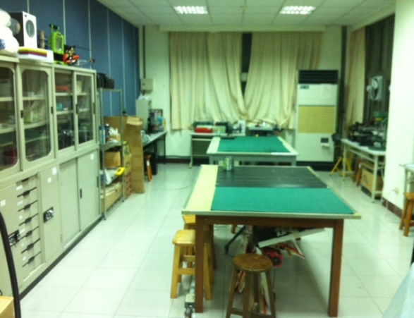
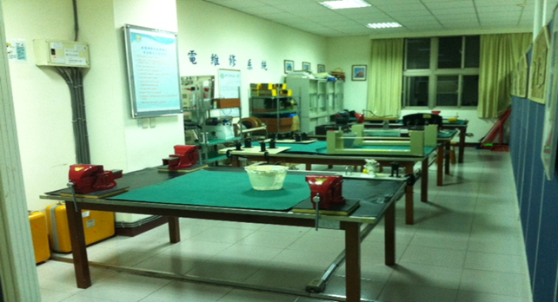
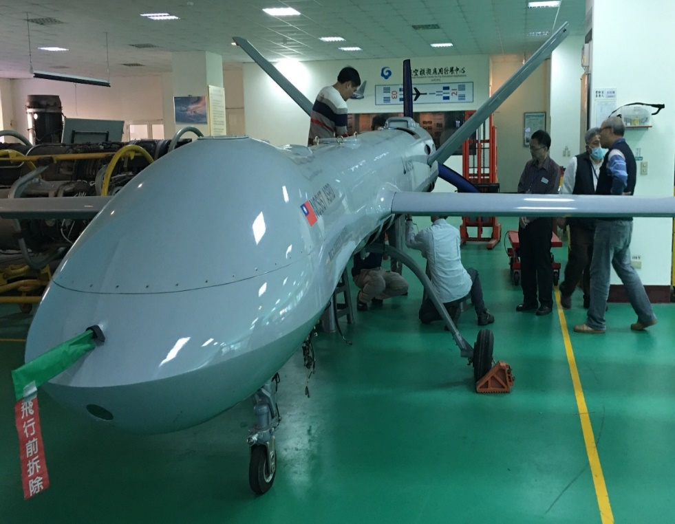
系專業空間及教學設備
電磁相容與天線量測實驗室
飛機自動駕駛實驗室
航空模擬應用發展中心
A320全罩式
飛行模擬機
先進無人飛機實驗室
航空維修證照訓練教室
智慧無人機實驗室
航空器維修工程師訓練機構」證書(CAA147)

Slide 5
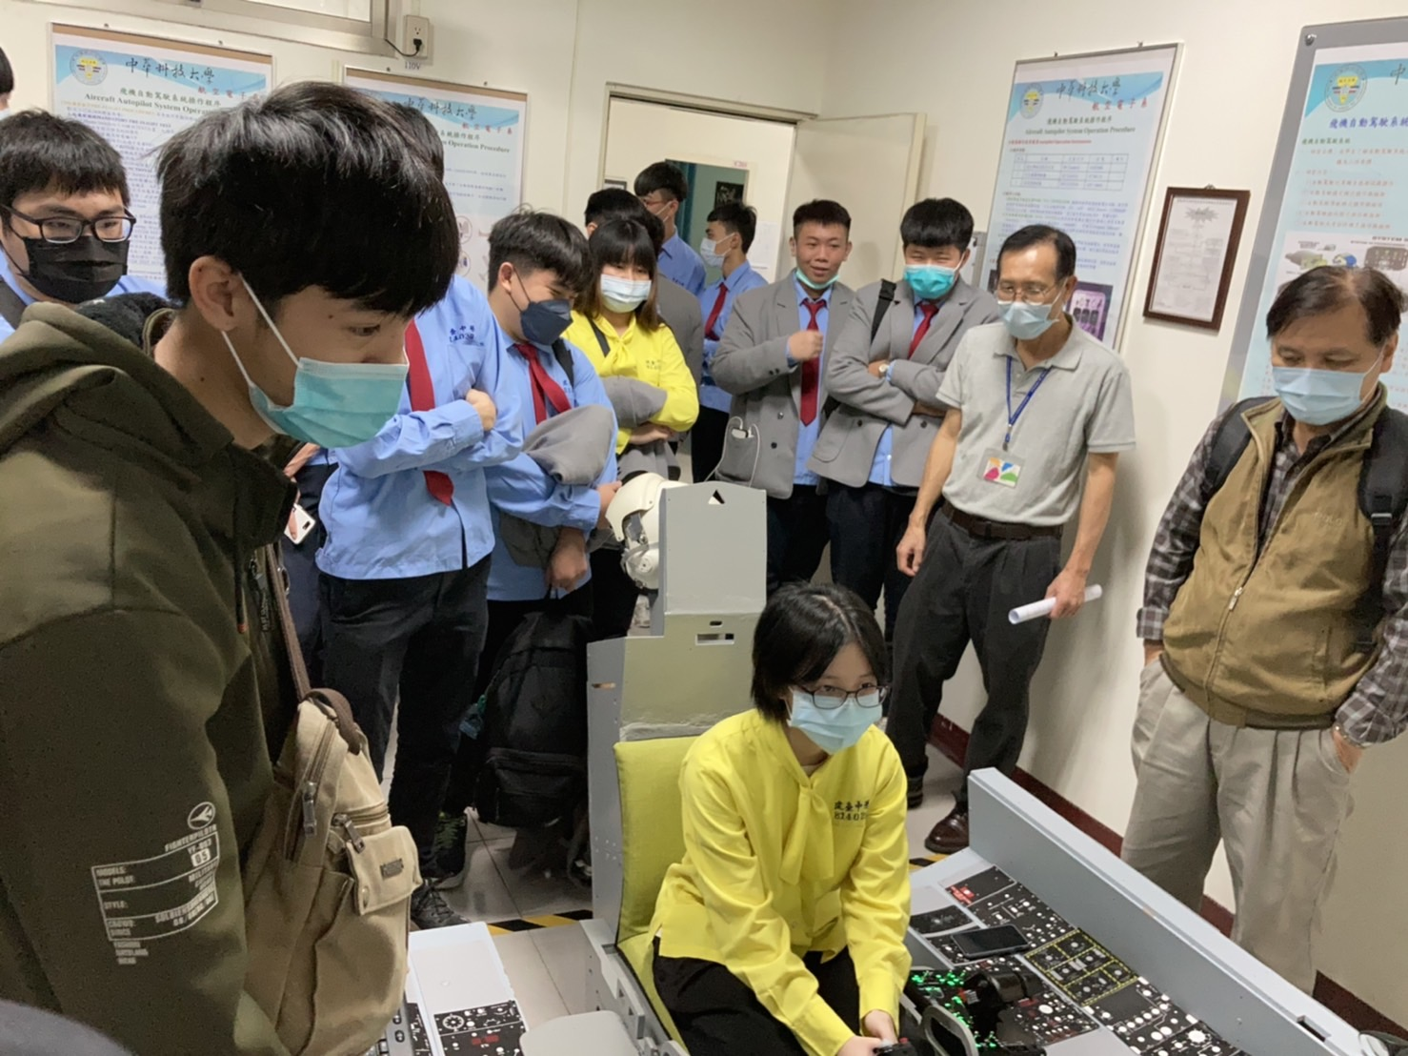
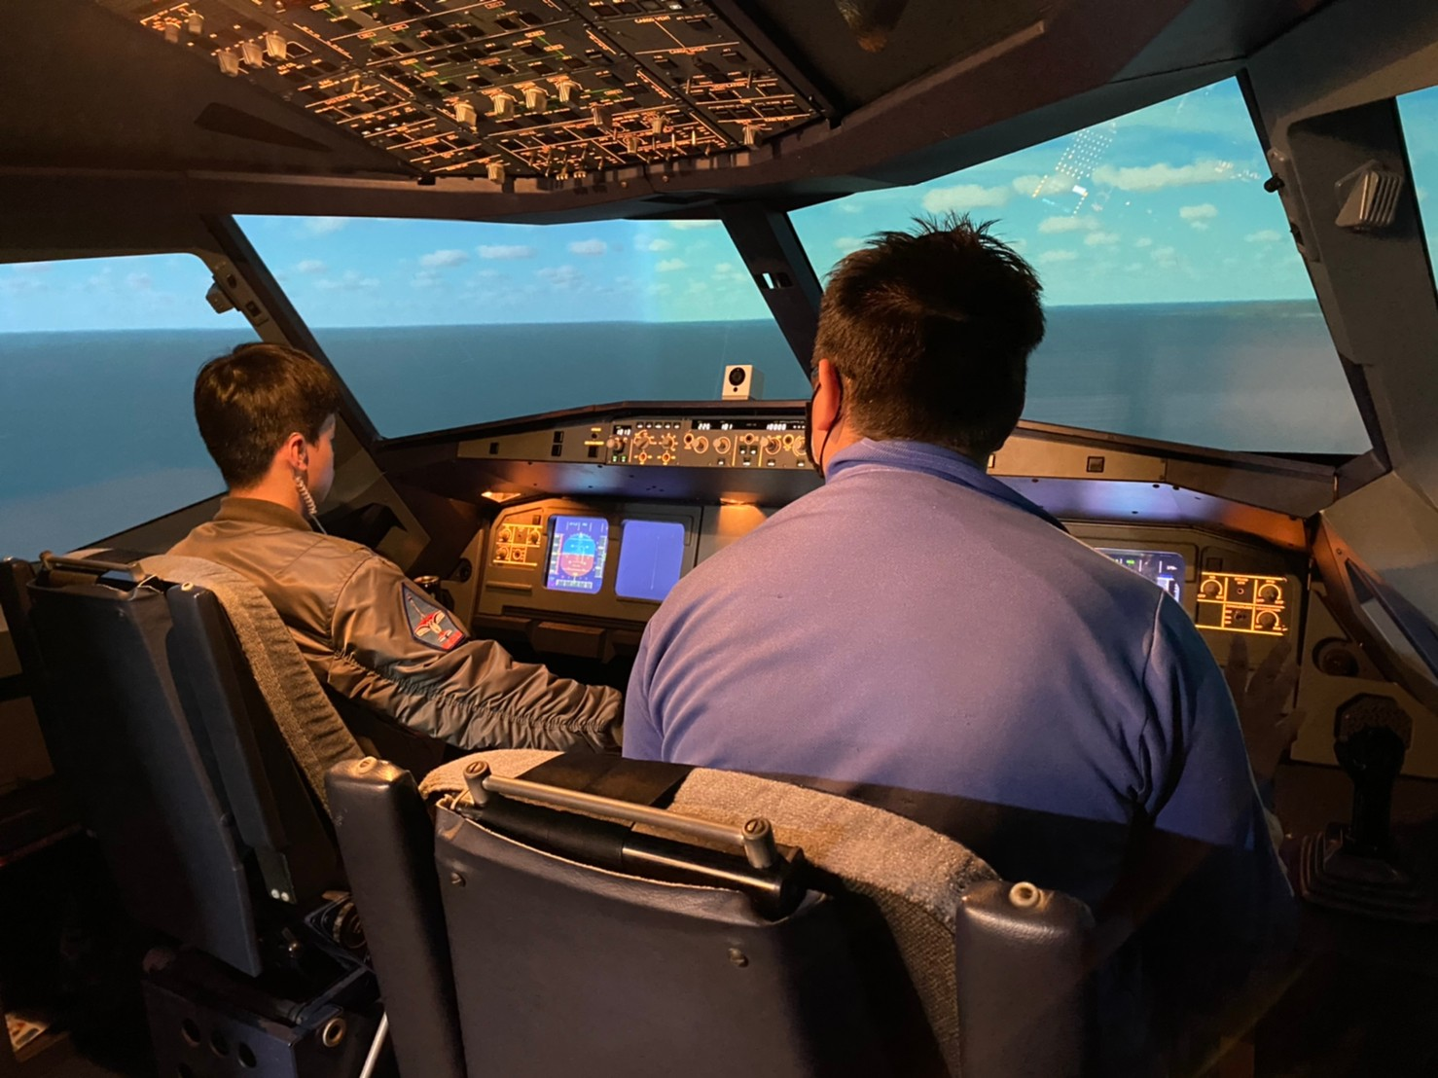
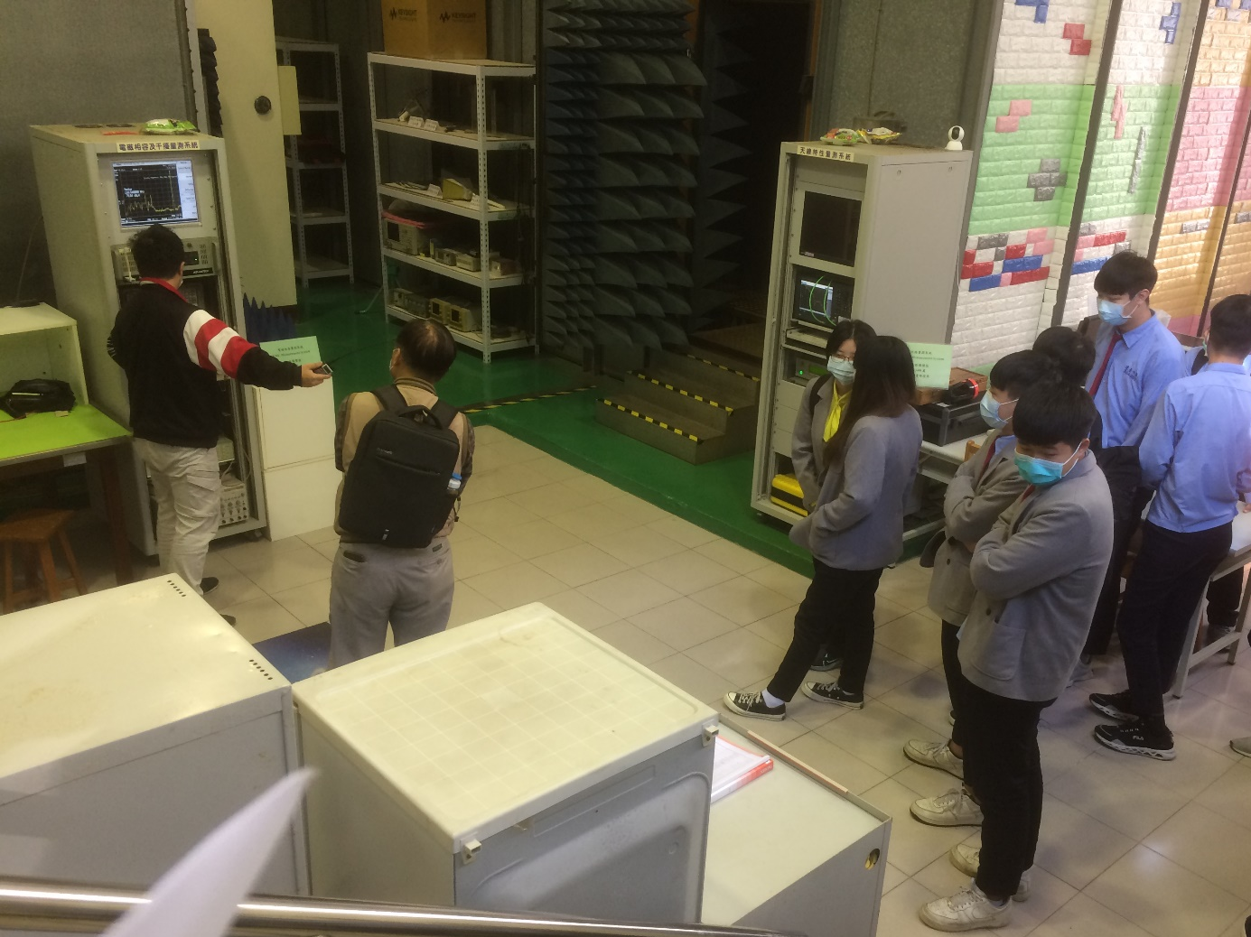
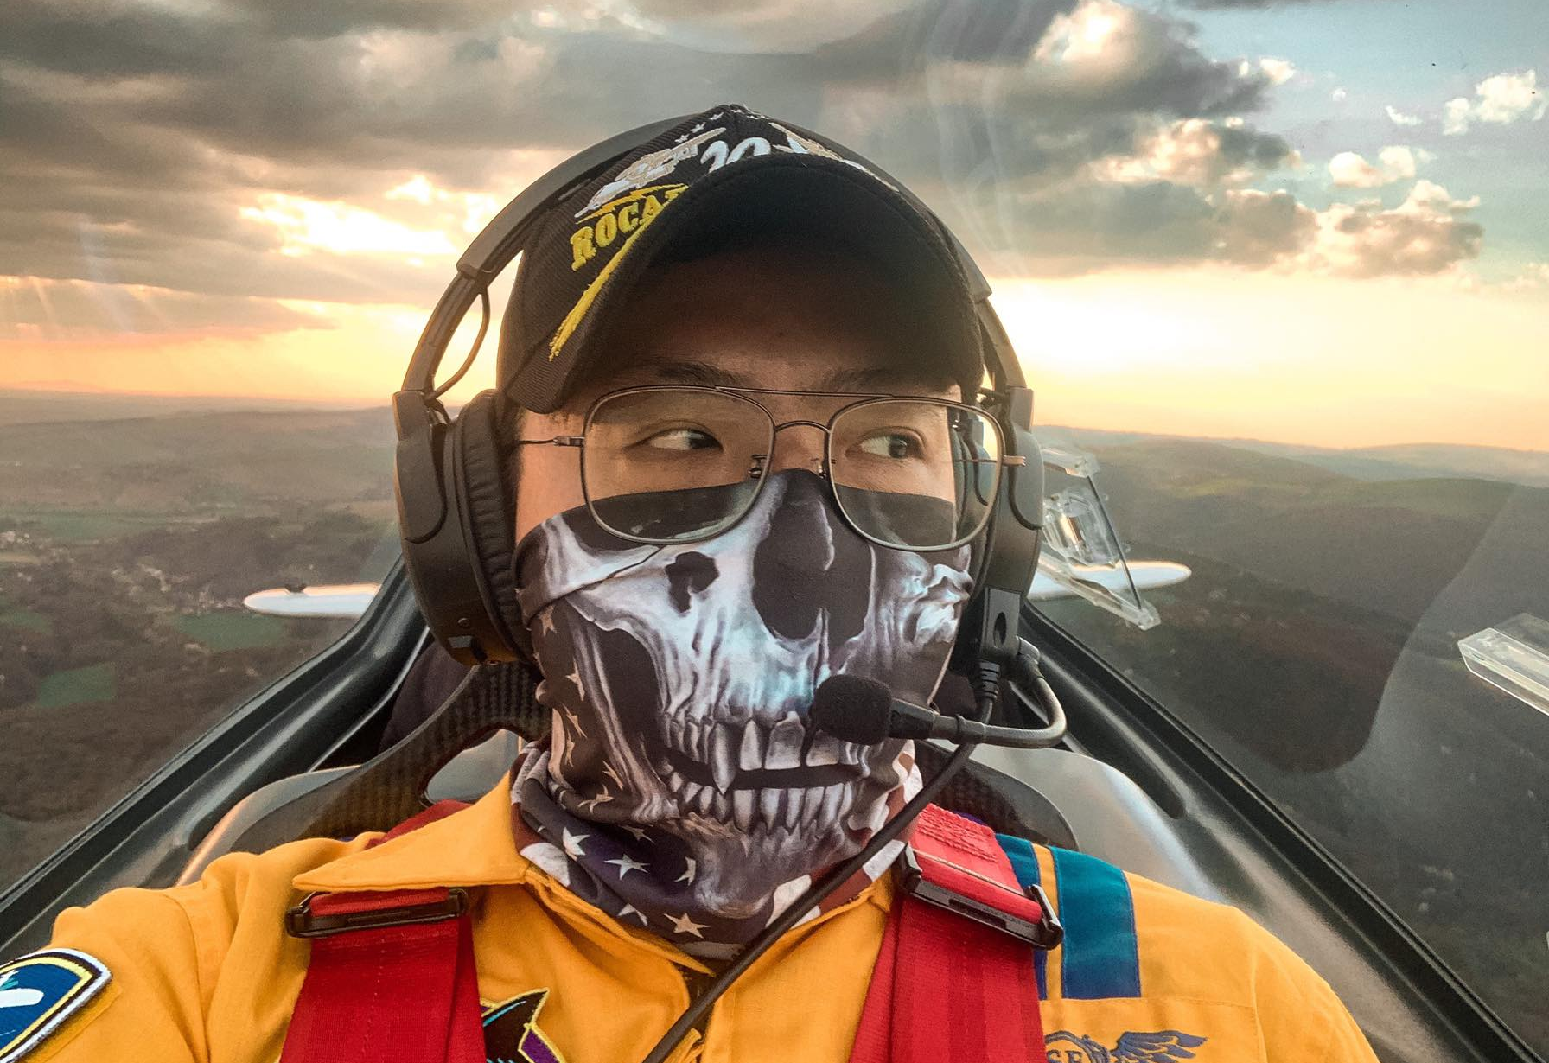
系學生學習成果
教育界第一台 A320
全罩模擬器航電系統維修
自製全國唯一A10軍用模擬器
通訊技術 到各大電子 公司任職
航電系比電子系多一對翅膀擊下方play
張晏慈同學錄取空中巴士集團(Airbus)航空工程司正職
取自張晏慈同學臉書照片

Slide 6
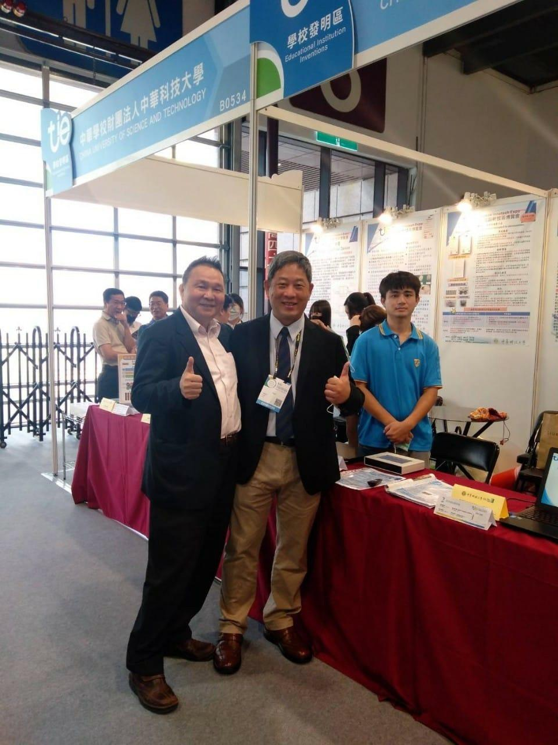
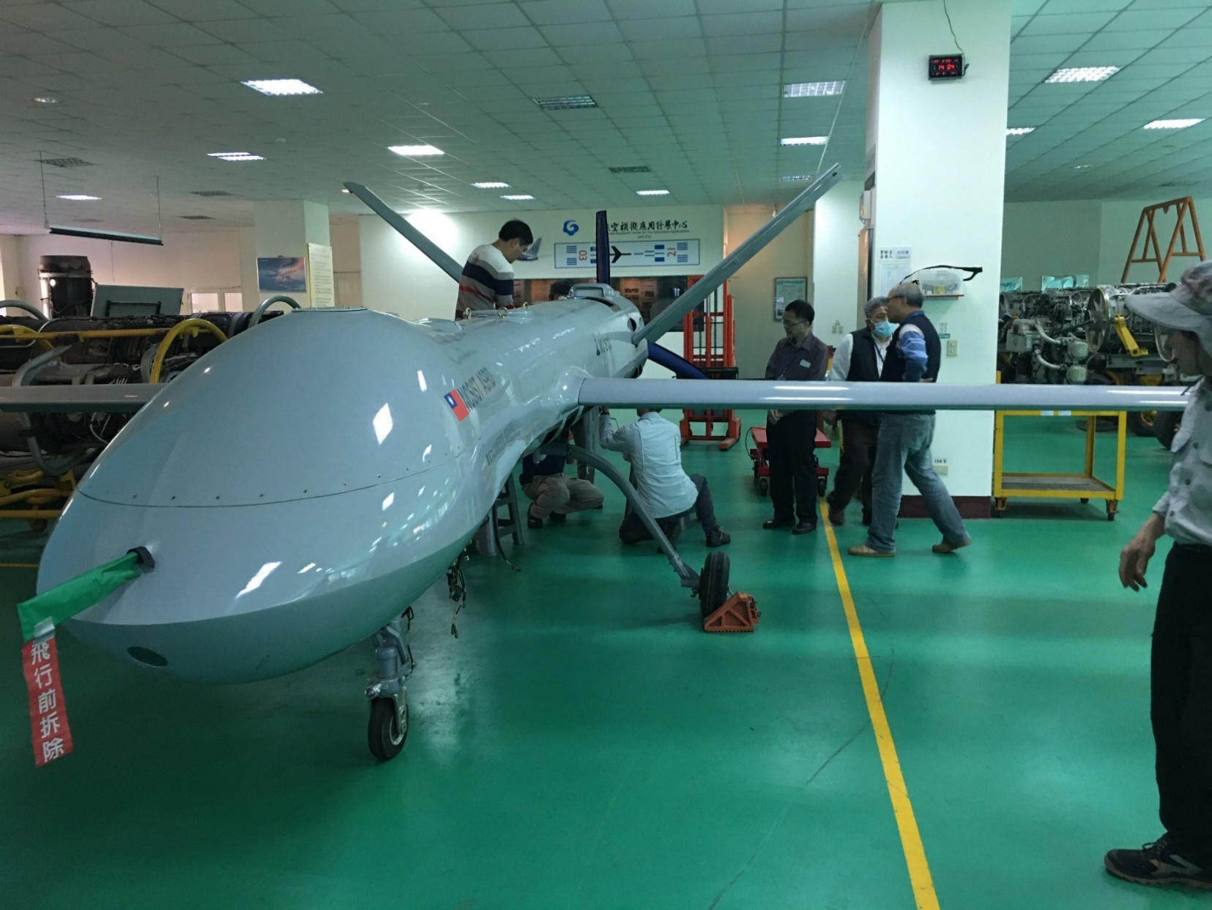
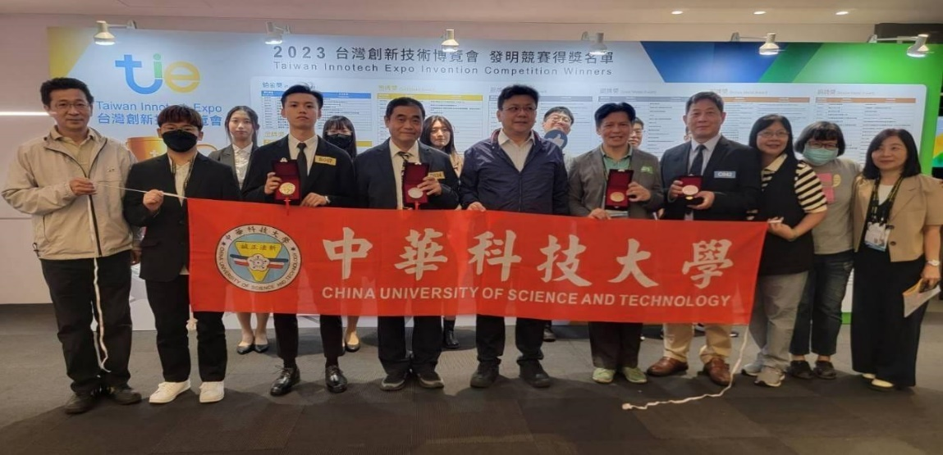
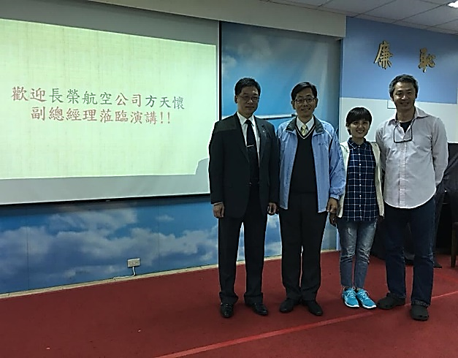
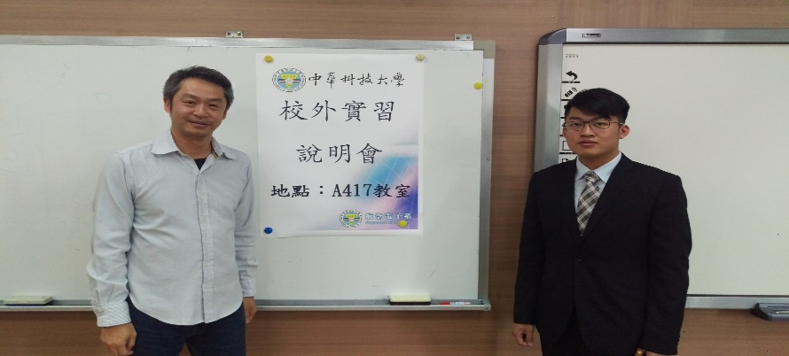
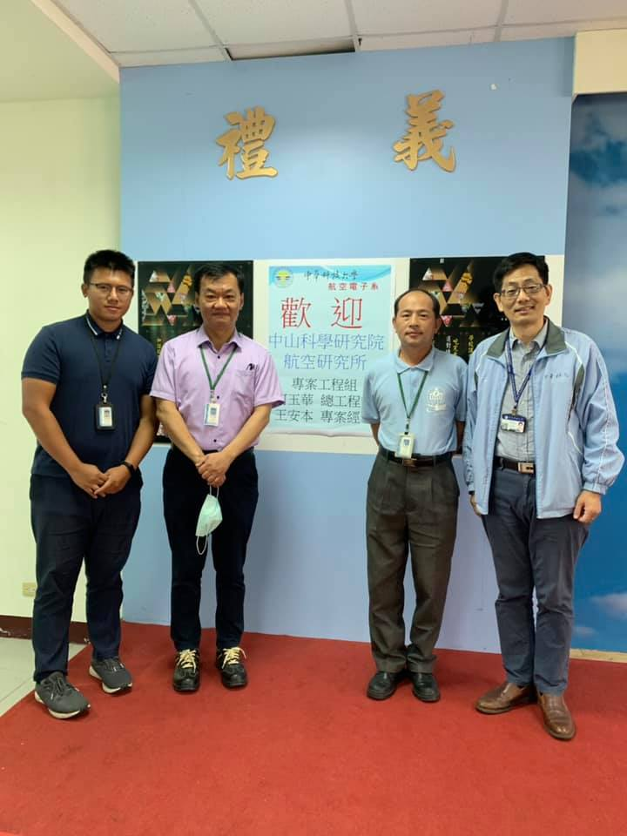
航電系的強項與特色
航空電子創新博覽會獲獎
智慧無人載具發展及應用
長榮航空
GoGoRo
華航738模擬機
中科院專工組
義隆電子
漢翔航空
大四全學年帶薪實習
訓練民航局A類 B1.1類及B2類檢定證照

Slide 7
航電系的未來路很廣

Slide 8
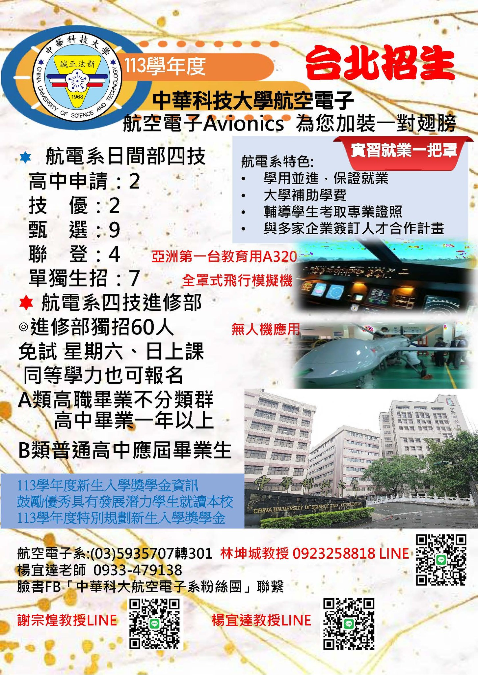
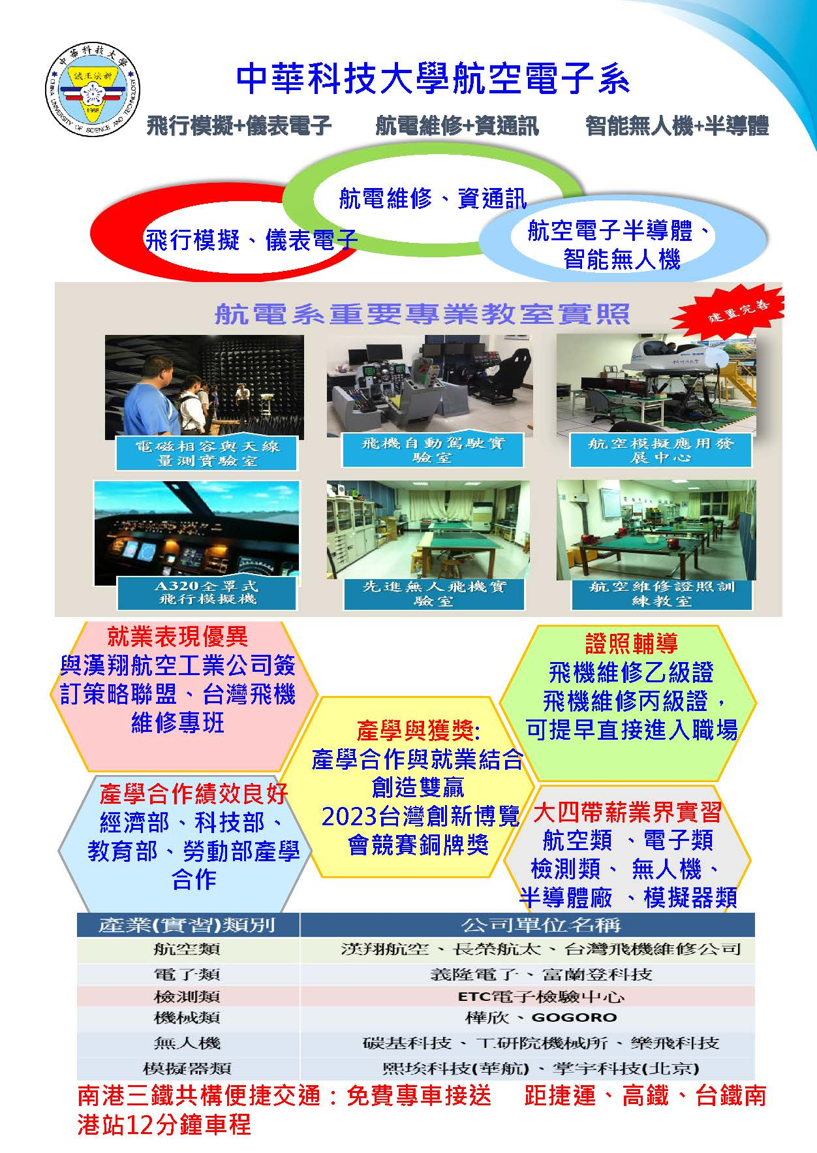

Slide 9
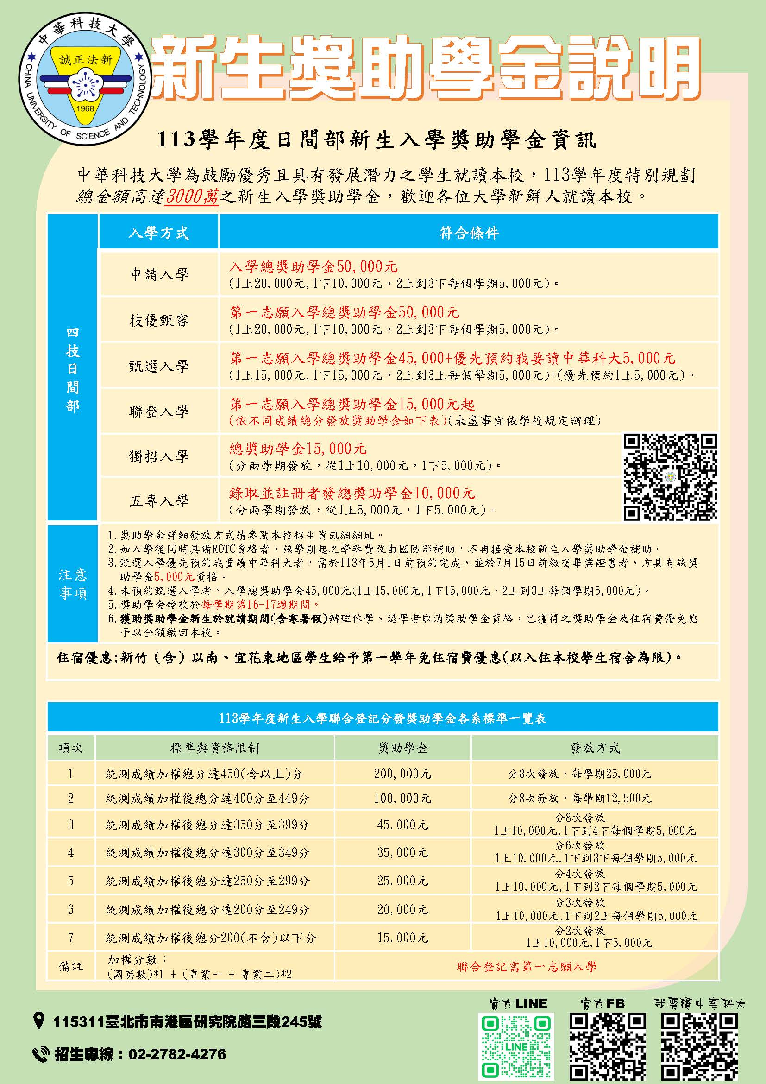
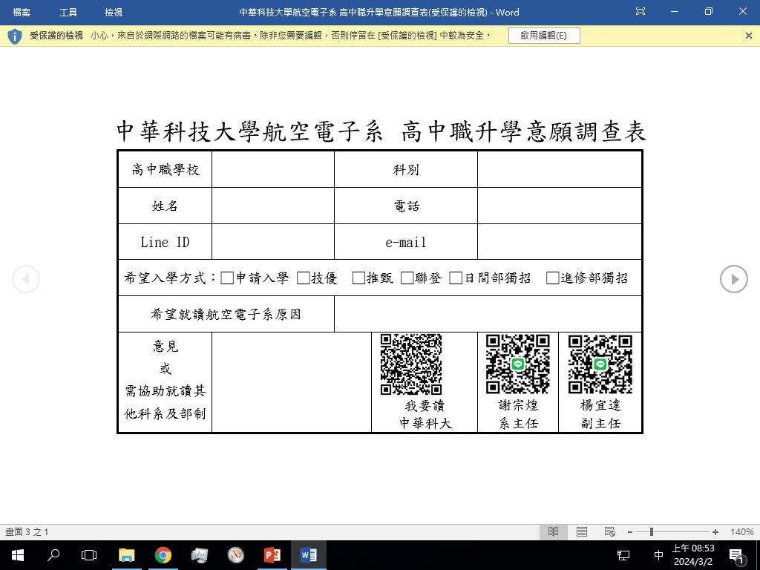
獎學金優渥 報名line

